Slide 1
Politica economica
Lezione 04.23
Beni pubblici
Paolo Paesani
DEF Tor Vergata
01.03.2023

Slide 2
Introduzione, 1
Laissez faire, efficienza allocativa, benessere collettivo
Il mercato perfettamente concorrenziale come assetto ideale capace di generare efficienza allocativa e massimizzazione del benessere
L’Economia del benessere come logica della politica economica (utilitarismo)
Molto spesso il mercato lasciato a sé stesso non porta a un’allocazione piena ed efficiente delle risorse disponibili e alla conseguente massimizzazione del benessere della collettività.
Queste situazioni ricadono sotto il nome di fallimenti del mercato (condizione necessaria ma non sufficiente per giustificare l’intervento dello stato nella sfera della produzione, dello scambio, del consumo)
Esternalità come primo esempio di fallimento del mercato.

Slide 3
Introduzione, 2
Esternalità = situazioni in cui le azioni di un agente economico comportano danni/vantaggi per gli altri, senza che siano previste sanzioni/premi e senza che i prezzi di mercato registrino la situazione.
Esternalità negative nella produzione (inquinamento): CMS > CMP, problema: sovra-produzione (e prezzi troppo bassi), rimedi possibili: tassazione, regolamentazione, creazione di diritti negoziabili.
Esternalità positive nella produzione (aeroporto pubblico): CMS < CMP, problema: sotto-produzione (e prezzi / costi privati troppo alti), rimedi possibili: sussidi / incentivi, regolamentazione, intervento pubblico.
Esternalità negative nel consumo (fumo passivo): BMS < BMP, problema: sovra-consumo (e prezzi troppo bassi), rimedi possibili: tassazione, regolamentazione / multe / divieti, nudging.
Esternalità positive nella produzione (trasporto pubblico / vaccinazione): BMS > BMP, problema: sotto-consumo (e prezzi / costi privati troppo alti), rimedi possibili: sussidi / incentivi, regolamentazione, intervento pubblico.

Slide 4
Fallimenti del mercato introduzione
Situazione ideale | Mondo reale (fallimenti del mercato)
Mercati perfetti: numerosità elevata degli agenti economici, assenza di potere di mercato e di barriere all’entrata e all’uscita, omogeneità/standardizzazione dei beni scambiati; | Mercati imperfetti: numerosità ridotta degli agenti economici, presenza di potere di mercato e di barriere all’entrata e all’uscita, limitata mobilità dei beni e dei fattori produttivi, differenziazione dei beni scambiati e segmentazione dei mercati; Monopolio
Mercati completi: per ogni bene o servizio valutato positivamente dalla collettività esistono un mercato e un prezzo (base della scelta); | Mercati incompleti: esistono beni o servizi valutati positivamente dalla collettività per i quali non esistono un prezzo e un mercato; Esternalità
Perfetta informazione : gli agenti economici dispongono di tutte le informazioni necessarie a prendere decisioni razionali e consapevoli, l’informazione si distribuisce in maniera simmetrica all’interno del mercato ed è veicolata attraverso i prezzi; | Informazione imperfetta : gli agenti economici NON dispongono di tutte le informazioni necessarie a prendere decisioni razionali e consapevoli, l’informazione si distribuisce in maniera asimmetrica all’interno del mercato e i prezzi non riflettono correttamente costi e benefici marginali per la collettività;
Beni privati : per tutti i beni e servizi è possibile stabilire definire e far valere diritti di proprietà. | Beni pubblici / Beni comuni: per alcuni beni e servizi NON è possibile stabilire definire e far valere diritti di proprietà.

Slide 5
Introduzione ai beni pubblici
TUTTI I BENI possono essere classificati in base a due caratteristiche.
L’escludibilità riguarda la maggiore o minore facilità con la quale chi utilizza un bene può escludere altri dal farlo. In certi casi, l’esclusione è facile/ poco costosa (es. indumenti, automobile per uso privato). In altri casi, l’esclusione è difficile/costosa da realizzare (es. terreni non recintati, riserve ittiche, boschi) o impossibile (es. luce del sole).
La rivalità nel consumo riguarda la minore o maggiore possibilità che più individui utilizzino lo stesso bene contemporaneamente, traendone un beneficio. Un capo d’abbigliamento indossato e una strada trafficata sono due esempi di rivalità assoluta o parziale (congestione). In caso di non rivalità, più soggetti possono utilizzare lo stesso bene nello stesso momento, traendone vantaggio simultaneamente (es. film proiettato in una sala cinematografica, marciapiede, autostrada a molte corsie).

Slide 6
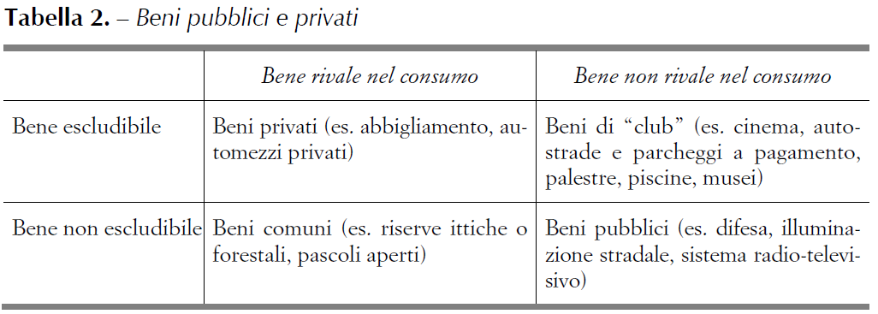
Classificazione dei beni

Slide 7
Beni comuni e bene di club
Chiamiamo beni comuni, i beni non escludibili ma rivali nel consumo. Il problema associato ai beni comuni, rispetto ai quali è difficile definire i diritti di proprietà, è legato, per un verso, al problema del free riding per l’altro, alla tragedia dei beni comuni, la possibilità che i singoli sovra-utilizzino il bene, rispetto al livello socialmente ottimale, depauperandolo a danno degli altri e di sé stessi. Solo la consapevolezza di questo “danno collaterale”, che si configura nei termini di un’esternalità negativa, o la presenza di meccanismi di controllo sociale formali o informali possono limitare l’entità del problema.
I beni escludibili e non rivali nel consumo appartengono alla categoria dei beni di “club” o tariffabili. Il problema, in questo caso, è legato alla possibilità di escludere soggetti che potrebbero trarre un vantaggio dall’uso del bene, senza danneggiare gli altri, ma che non possono pagare l’accesso (il biglietto) al bene di “club”. Sovvenzioni e sussidi possono correggere questo problema.

Slide 8
Tipologie di beni pubblici
Infine, definiamo beni pubblici (puri) i beni non escludibili e non rivali nel consumo. Non escludibilità e non rivalità limitano la possibilità che i privati trovino conveniente contribuire personalmente alla produzione di un bene pubblico (per quanto utile) in misura sufficiente alle esigenze della collettività L’esempio classico di un bene pubblico puro è quello del faro
Si dicono beni beni pubblici impuri quelli che consentono un certo grado di escludibilità. Si dicono beni pubblici misti quelli per cui può manifestarsi una certa rivalità nel consumo”. Tra i beni pubblici impuri possiamo collocare anche quei beni e servizi che lo Stato fornisce ai cittadini in risposta a un’esigenza di riduzione della disuguaglianza (trasporto pubblico, sanità pubblica, istruzione pubblica) anche se potenzialmente sarebbero escludibili.
I Beni Pubblici Globali (BPG) sono quei beni pubblici i cui benefici – o i cui costi – coinvolgono più o meno tutta l'umanità in termini geografici; i cui effetti esprimono una forte componente intergenerazionale; e la cui fornitura richiede una forte componente cooperativa dagli Stati.

Slide 9
Beni pubblici puri come fallimento del mercato
Perché classifichiamo i beni pubblici (e in particolare i beni pubblici puri) tra i fallimenti del mercato?
Perché si tratta di beni che nessuna impresa privata (motivata dall’obiettivo del profitto) troverebbe conveniente produrre (se non per ragioni di marketing).
Ciò dipende dal fatto che nel caso di un bene non escludibile e non rivale nel consumo, l’impresa privata sosterrebbe i costi di produzione ma rischierebbe di non realizzare alcun ricavo o comunque ricavi insufficienti a realizzare un profitto accettabile.
Problema del free riding

Slide 10
Problemi associati alla fornitura di beni pubblici
L’esistenza dei beni pubblici puri pone un triplice problema:
  Determinare la quantità socialmente efficiente del bene pubblico;
  Finanziare i costi di produzione ed esercizio;
  Produrre materialmente il bene.
La soluzione dei primi due problemi richiede l’identificazione di un meccanismo capace di spingere i singoli consumatori/ utenti a rivelare la quantità del bene pubblico che desidererebbero consumare e il prezzo/contributo che sarebbero disposti a pagare superando il problema del free riding.
La produzione del bene pubblico, una volta risolti i primi due problemi, può essere affidata sia alla Pubblica Amministrazione sia ad imprese private opportunamente regolamentate.

Slide 11
Beni pubblici: determinazione quantità ottimale
Supponiamo che l’attore pubblico abbia di fronte a sé due individui (o due categorie omogenee di individui).
Ogni individuo i (i = 1, 2) dispone di un reddito dato w_{i} che può spendere nell’acquisto di beni privati x_{i} o utilizzare per contribuire alla produzione di beni pubblici g_{i} = w_{i} – x_{i} (es. tassazione sui rifiuti che contribuisce a coprire i costi del servizio di raccolta).
La quantità complessiva del bene pubblico G che l’autorità produce dipende dalla somma dei due contributi
G = g₁ + g₂
L’utilità del singolo individuo è funzione (crescente) di G e di x_{i}
u_{i} = u_{i} (G, x_{i}); u_{i}’(G), u_{i}’(x) > 0

Slide 12
Beni pubblici: determinazione quantità ottimale, 2
L’autorità pubblica stabilisce il livello della contribuzione tenendo conto della funzione di utilità dei due individui (pesati per l’importanza relativa che la PA attribuisce loro) e dei rispettivi vincoli di bilancio individuale (xi = wi – gi).
Prima di risolvere compiutamente questo problema nel caso generale consideriamo due situazioni “estreme”.
Governo iper-liberista
Governo iper-statalista

Slide 13
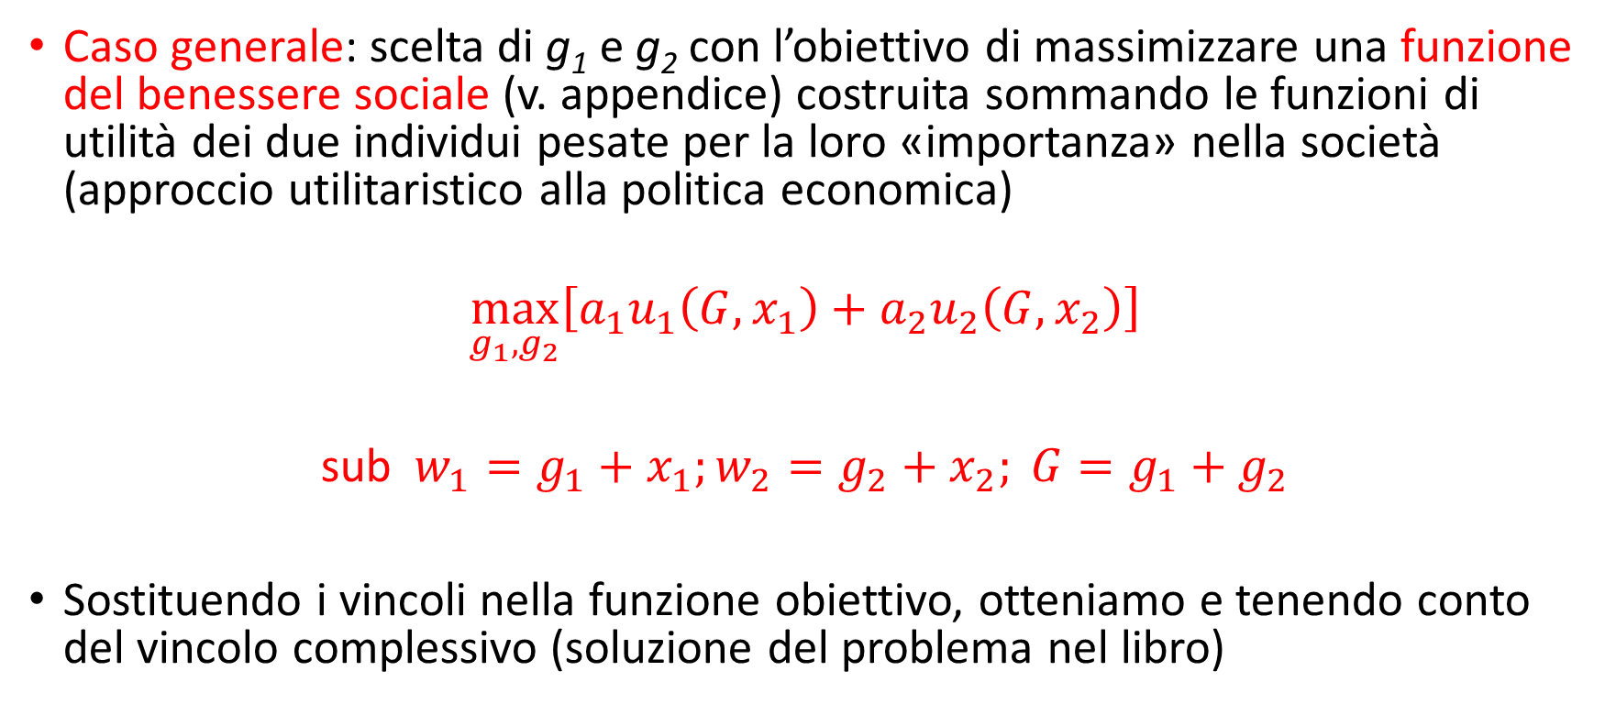
Beni pubblici: determinazione quantità ottimale, 3
Caso generale: scelta di g₁ e g₂ con l’obiettivo di massimizzare una funzione del benessere sociale (v. appendice) costruita sommando le funzioni di utilità dei due individui pesate per la loro «importanza» nella società (approccio utilitaristico alla politica economica)
$$\max_{g_{1},g_{2}}\left[a_{1}u_{1}\left(G,x_{1}\right)+a_{2}u_{2}\left(G,x_{2}\right)\right]$$
sub $w_{1}=g_{1}+x_{1};w_{2}=g_{2}+x_{2}; G=g_{1}+g_{2}$
Sostituendo i vincoli nella funzione obiettivo, otteniamo e tenendo conto del vincolo complessivo (soluzione del problema nel libro)

Slide 14
Beni pubblici: determinazione quantità ottimale, 4
Condizione di Samuelson per determinare la quantità del bene pubblico in condizioni di efficienza allocativa
$$u_{1,G}^{′}\left(G,x_{1}\right)+u_{2,G}^{′}\left(G,x_{2}\right)=c^{′}\left(G\right)$$
Confronto con la condizione di efficienza per i beni privati
$$u_{1}^{′}\left(x\right)=u_{2}^{′}\left(x\right)=c^{′}\left(x\right)=p$$

Slide 15
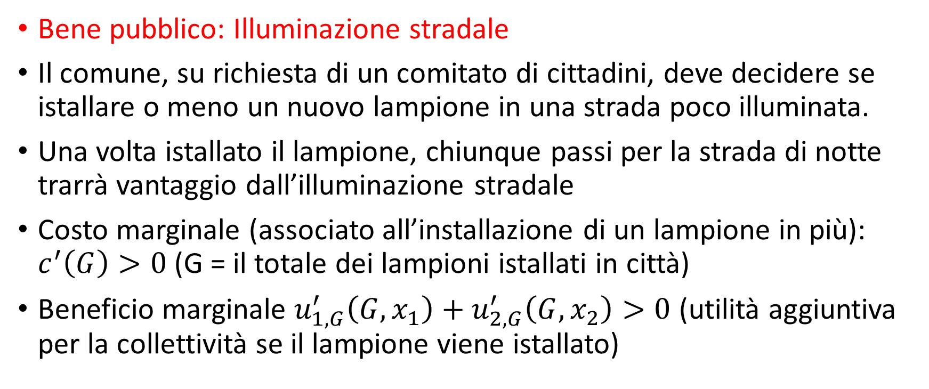
Esempio
Bene pubblico: Illuminazione stradale
Il comune, su richiesta di un comitato di cittadini, deve decidere se istallare o meno un nuovo lampione in una strada poco illuminata.
Una volta istallato il lampione, chiunque passi per la strada di notte trarrà vantaggio dall’illuminazione stradale
Costo marginale (associato all’installazione di un lampione in più): $c^{′}\left(G\right)>0$ (G = il totale dei lampioni istallati in città)
Beneficio marginale $u_{1,G}^{′}\left(G,x_{1}\right)+u_{2,G}^{′}\left(G,x_{2}\right)>0$ (utilità aggiuntiva per la collettività se il lampione viene istallato)

Slide 16
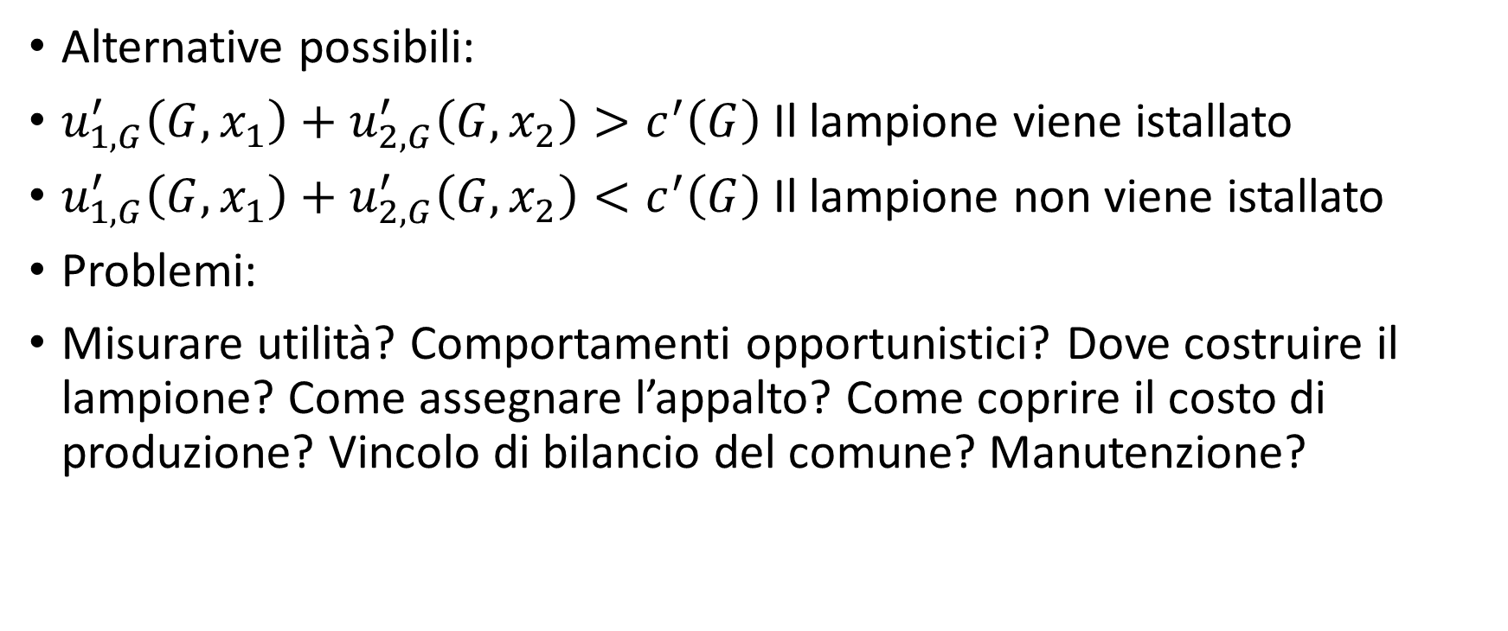
Esempio, 2
Alternative possibili:
$u_{1,G}^{′}\left(G,x_{1}\right)+u_{2,G}^{′}\left(G,x_{2}\right)>c^{′}\left(G\right)$ Il lampione viene istallato
$u_{1,G}^{′}\left(G,x_{1}\right)+u_{2,G}^{′}\left(G,x_{2}\right)<c^{′}\left(G\right)$ Il lampione non viene istallato
Problemi:
Misurare utilità? Comportamenti opportunistici? Dove costruire il lampione? Come assegnare l’appalto? Come coprire il costo di produzione? Vincolo di bilancio del comune? Manutenzione?

Slide 17
Beni / servizi pubblici: copertura dei costi
Costi totalmente a carico della fiscalità generale, il bene pubblico viene offerto gratuitamente ai cittadini.
Costi parzialmente a carico della fiscalità generale, i cittadini pagano un prezzo politico (fortemente ribassato) per usufruire del bene / servizio pubblico.
Costi parzialmente a carico della fiscalità generale, i cittadini pagano un prezzo pubblico che copre i costi medi di produzione del bene / servizio pubblico.
Gli ultimi due concetto si ricollegano al tema del monopolio naturale che tratteremo nella prossima lezione.

